Slide 1

Cours
d’Ecologie Générale
2ème Année LMD
Dr. FRAHTIA Khalida

Slide 2
CHAPITRE II
Structure et fonctionnement
des écosystèmes

Slide 3
1. Définition
Notion d’écosystème (Transley, 1935)
Association d'un environnement physico-chimique
spécifique (biotope)
avec une communauté vivante (biocénose).
Ecosystème = biotope + biocénose

Slide 4
Exemple…
Une forêt constituée simultanément d'arbres,
de plantes herbacées, d'animaux et d'un sol.
Ecosystème : forêt.
Biocénose : phytocénose (arbres, plantes
herbacées) + zoocénose (animaux).
Biotope : sol.

Slide 5
La notion d'écosystème est multiscalaire(multi-échelle)
Notion qui peut s'appliquer à des portions
de dimensions variables de la biosphère.
Microécosystème (Ex: Arbre)
Mésoécosystème (Ex: Foret)
Macroécosystème (Ex: Région)

Slide 6
Les écosystèmes sont souvent classés par référence aux biotopes concernés.
Écosystèmes continentaux (terrestres) :
écosystèmes forestiers (forêts) ; écosystèmes prairiaux (prairies) ; agroécosystèmes (systèmes agricoles);
Écosystèmes des eaux continentales :
écosystèmes lentiques (lacs, étangs) ;écosystèmes lotiques (rivières, fleuves) ;
Écosystèmes océaniques : mers, océans.

Slide 7
2. Principaux écosystèmes

Slide 8
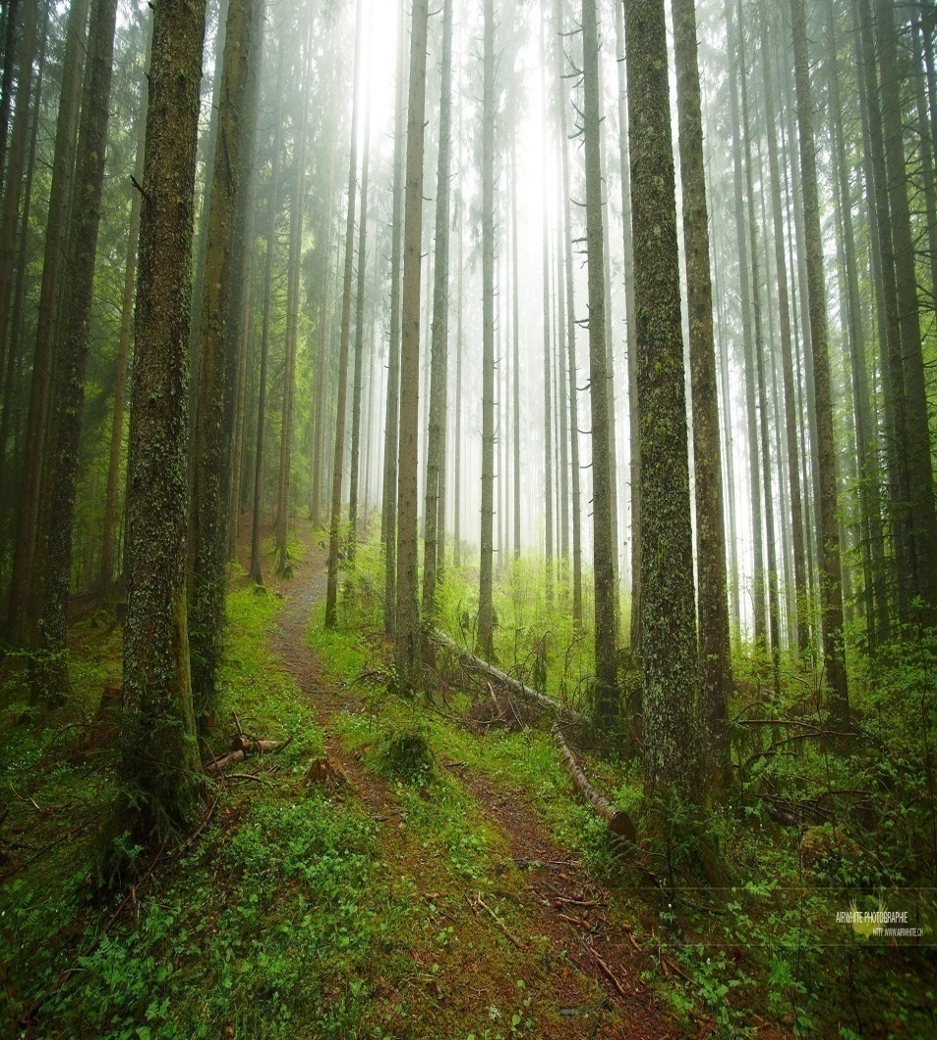
2.1. Écosystème forestier
Terre avec un couvert arboré supérieur à 10% et d’une superficie supérieure à 0,5 hectare (ha).
Les arbres doivent être capables d’atteindre une hauteur minimum de 5 m à maturité.

Slide 9
2.2. Agro-écosystème
Écosystème modifié par l’Homme afin d'exploiter une part de la matière organique qu'il produit, généralement à des fins alimentaires.

Slide 10
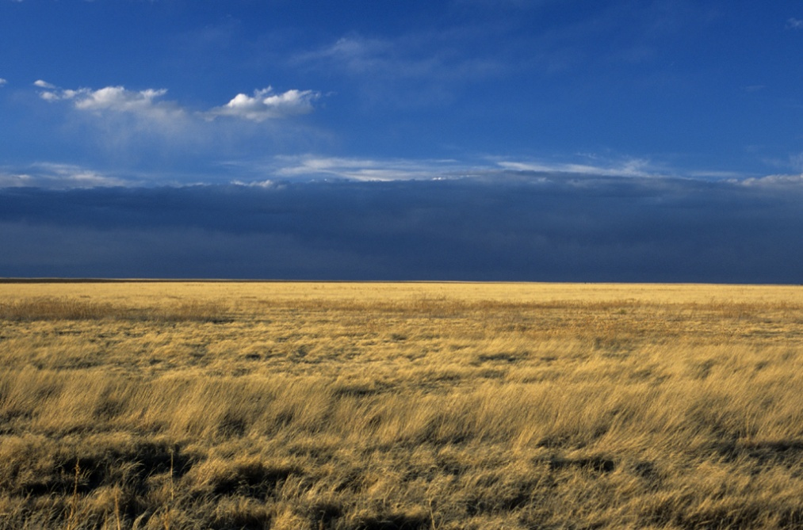
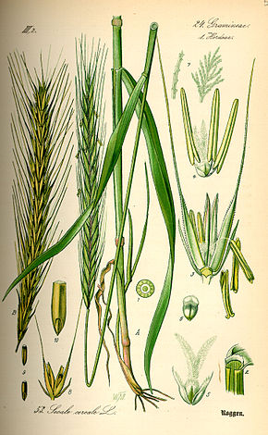
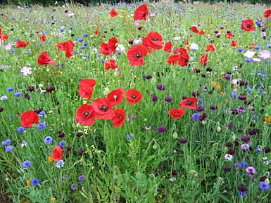
2.3. Prairie
Formations végétales composées de plantes herbacées appartenant principalement à la famille des graminées (herbe, céréales).

Slide 11
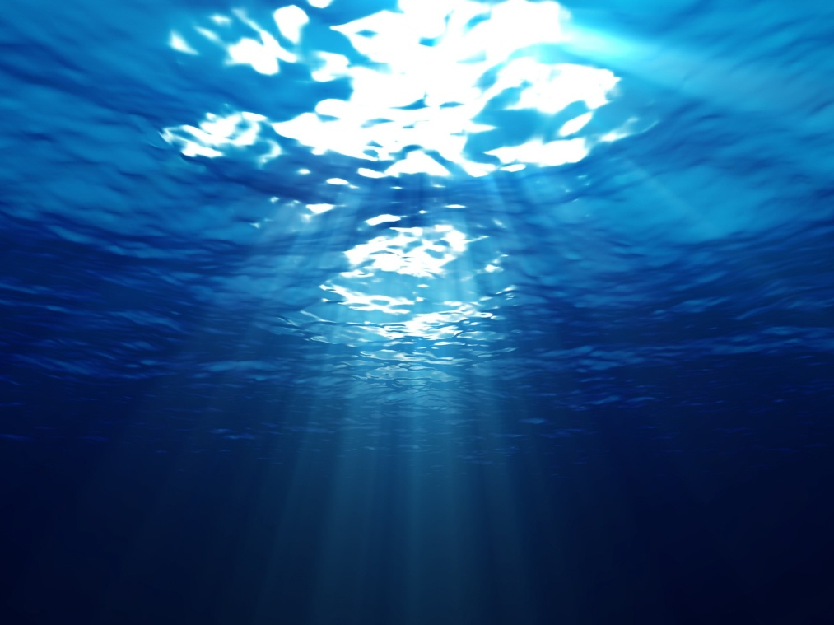
2.4.Écosystème océanique
L'océan mondial constitue le plus vaste écosystème de la planète, tant par sa surface (71% de la surface du globe = 360 millions de km²) que par sa profondeur (3 800 m en moyenne).

Slide 12
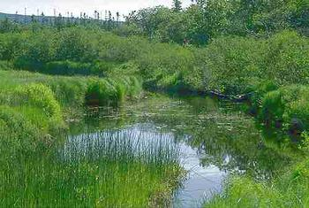
2.5. Écosystème lentique
Ensemble des eaux douces à circulations lentes ou nulles (mares, étangs, lacs,…).

Slide 13
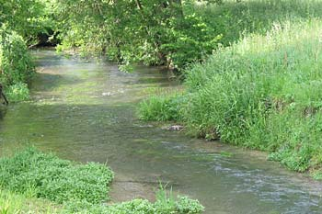
2.6. Écosystème lotique
Ensemble des eaux courantes continentales (fleuves, rivières…).

Slide 14
3.Structure des écosystèmes

Slide 15
Ecosystème
=
Biocénose
+
Biotope
Producteurs de matière organique
Consommateurs de matière organique
Décomposeurs de matière organique (recyclage)
Energie
Matière organique / inorganique

Slide 16
3.1.Chaîne trophique
Une chaîne trophique ou chaîne alimentaire est une succession d’organismes dont chacun vit au dépend du précédent.

Slide 17
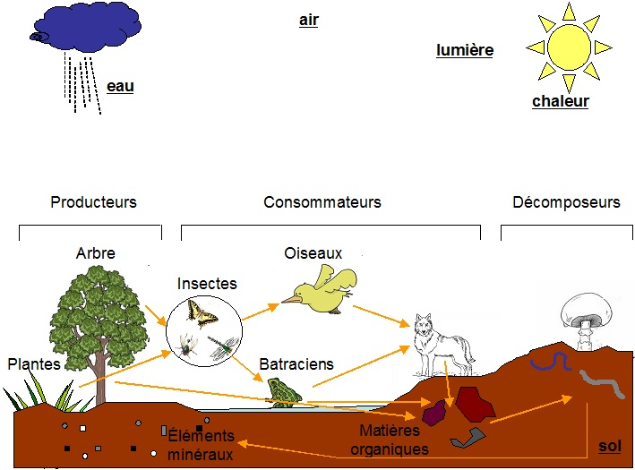
Tout écosystème comporte un ensemble d’espèces
animales et végétales qui peuvent êtres réparties
en trois groupes :

Slide 18
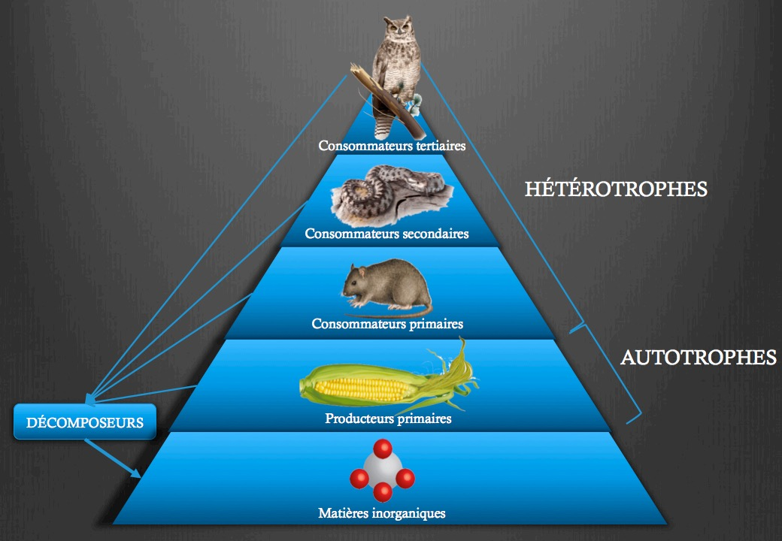

Slide 19
    3.1.1.Composants de la chaine trophique
    3.1.1.1. Les producteurs autotrophes
Constituent le 1er niveau trophique de l’écosystème (Producteurs primaires).
Ce sont les végétaux autotrophes photosynthétiques (Phototrophes).
Ex.: Plantes vertes, phytoplanctons, cyanobactéries.
Grâce à la photosynthèse, ils élaborent la matière organique à partir de matières strictement minérales fournies par le milieu extérieur abiotique.

Slide 20
    3.1.1.2. Les consommateurs hétérotrophes
Êtres vivants se nourrissant des matières organiques complexes déjà élaborées qu’ils prélèvent sur d’autres êtres vivants.
Ils se considèrent comme étant des producteurs secondaires.

Slide 21
Les consommateurs occupent un niveau trophique différent en fonction de leur régime alimentaire.
                Consommateurs de matière fraiche
Consommateurs de cadavres

Slide 22
a. Consommateurs de matière fraiche
Consommateurs primaires (C1) : Ce sont les phytophages qui mangent les producteurs. Ce sont en général des animaux, appelés herbivores (Mammifères herbivores, insectes, crustacés : crevettes), mais aussi plus rarement des parasites végétaux et animaux des plantes vertes.
Consommateurs secondaires (C2) : Prédateurs de C1. Il s’agit de carnivores se nourrissant d’herbivores (Mammifères carnassiers, rapaces, insectes,…).
Consommateurs tertiaires (C3) : Prédateurs de C2. Ce sont donc des carnivores qui se nourrissent de carnivores (Oiseaux insectivores, rapaces, insectes,…).

Slide 23
Le plus souvent, un consommateur est omnivore et appartient donc à plusieurs niveaux trophiques.
Les C₂ et les C₃ sont soit des prédateurs (supraprédateurs) qui capturent leurs proies, soit des parasites d’animaux.

Slide 24
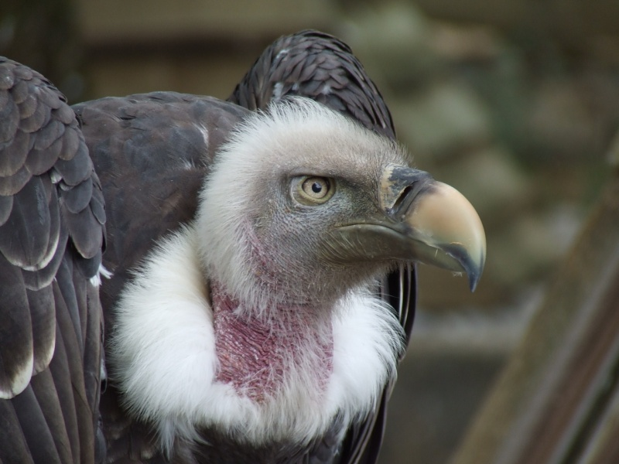
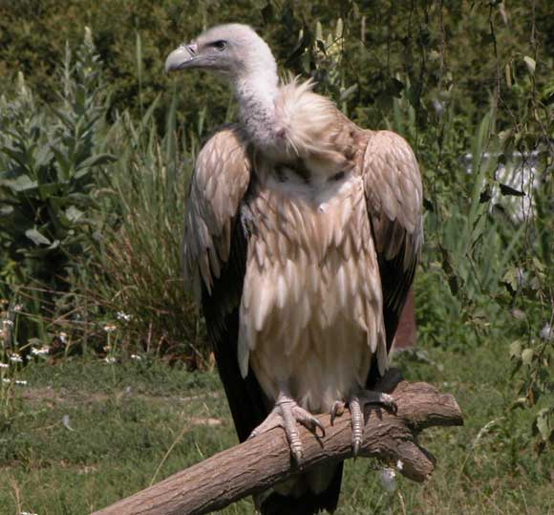
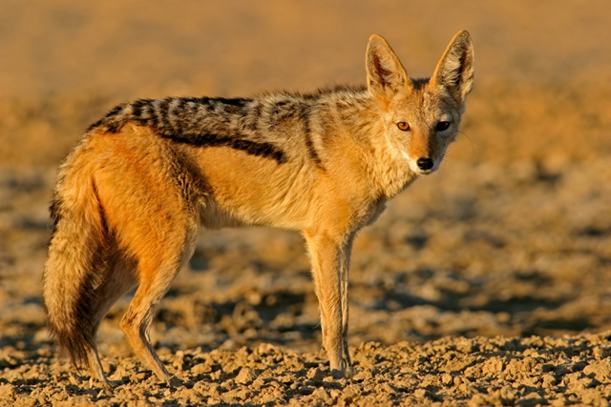
b. Consommateurs de cadavres d’animaux
Les charognards ou nécrophages désignent les espèces qui se nourrissent des cadavres d’animaux frais ou décomposés (Matière organique morte). Ils terminent souvent le travail des carnivores.
Exemple : Chacal, Vautour,…

Slide 25
    3.1.1.3. Décomposeurs et détritivores
Différents organismes et microorganismes qui s’attaquent aux cadavres et aux excrétas et les décomposent peu à peu en assurant le retour progressif au monde minéral des éléments contenus dans la matière organique.

Slide 26
a. Détritivores
Ensemble des individus qui se nourrissent de détritus animaux ou végétaux.
Leur action marque la 1ère étape de la transformation de la matière organique morte :
Fragmentation des débris en éléments plus fins
rejetés dans les fèces
(par hydrolyse enzymatique au cours du transit intestinal).

Slide 27
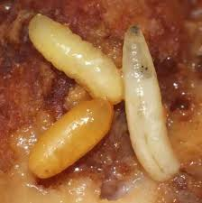
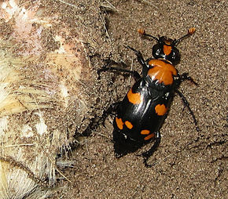
On distingue plusieurs catégories de détritivores :
Nécrophages : Ne se nourrissant que de cadavres d’animaux.
Ex. : Nécrophore, insecte coléoptère souvent associé au bout de quelques jours à d’autres insectes adultes ou à des asticots de mouches sur les cadavres d’oiseaux ou de mammifères.

Slide 28
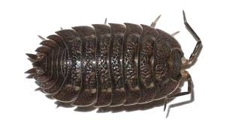
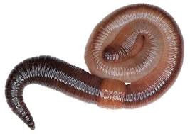
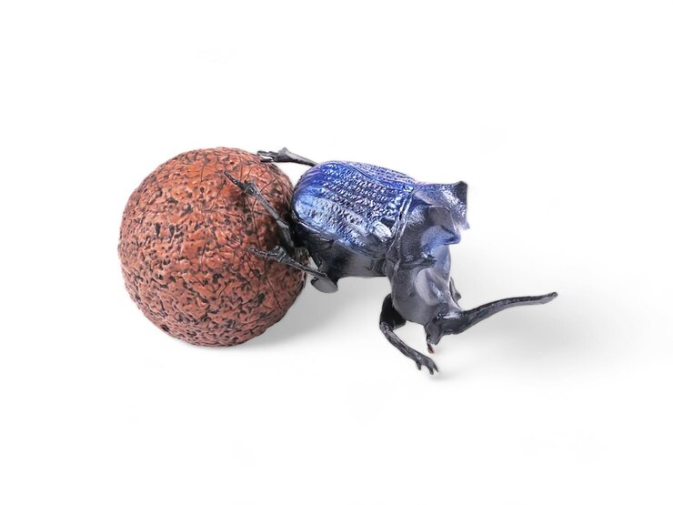
Saprophages : Désigne les êtres vivants qui mangent des éléments végétaux en décomposition.
Ex. : Cloportes.
Géophages : Animaux du sol qui assurent un rôle primordial dans l’humification. Ex. : Vers de terre qui « mangent leur chemin en avançant ». Ainsi, ils digèrent les fragments de matière végétale enfouis ou tombé sur le sol.
Coprophages : Organisme mangeant des excréments.
Ex. : Bousier.

Slide 29
b. Décomposeurs
La première étape de dégradation de la matière organique morte, assurée par les détritivores, permet à des êtres microscopiques, des bactéries, des champignons ou des protozoaires d’accomplir la seconde étape de cette transformation. Ces micro-organismes sont les responsables de la minéralisation proprement dite.

Slide 30
Le caractère cyclique de la chaîne est assuré par les décomposeurs.

Slide 31
  3.1.2.Différents types de chaînes trophiques
A. Chaîne de prédateurs (de consommateurs)
-Commence par un végétal (vivant).
-Le nombre d’individus diminue d’un niveau
trophique à l’autre, mais leurs tailles augmentent
(règle d’Elton énoncée en 1921).
Ex. : (100) Carottes + (5) Lièvres + (3) Loups.

Slide 32
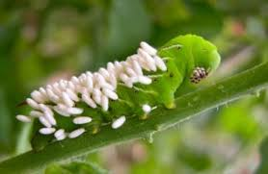
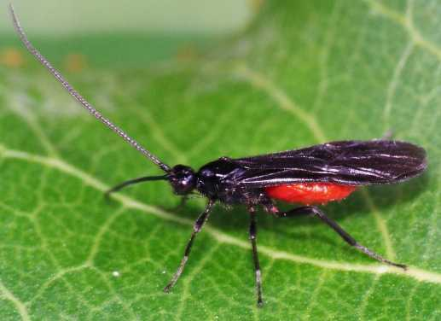
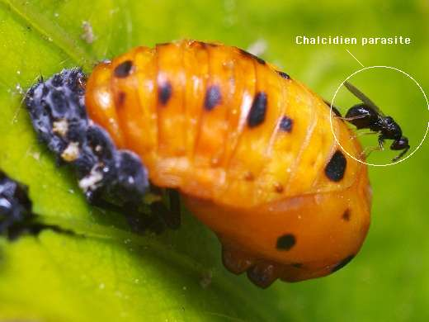
B. Chaîne de parasites
-Organismes de grandes tailles vers des organismes plus petits, mais de plus en plus nombreux (la règle d’Elton n’est pas vérifiée).
- Des espèces éloignées peuvent évoluer chacune à l'intérieur du corps de l'autre (hôte/parasite).
Ex.:(1)Sapin (Producteur)/(10)Chenille (Herbivore)/
(40) Braconides (Parasite)/ (80) Chalcidiens (Hyperparasites).

Slide 33
C. Chaîne de détritivores (saprophytiques)
La circulation de matière est à prédominance détritique.
Ca va de la matière organique morte vers des organismes
de plus en plus petits (microscopiques) et nombreux
(Règle d’Elton n’est pas vérifiée).
Ex. : (1) Cadavre (renard) + (80) Nématodes + (250) Bactéries.

Slide 34
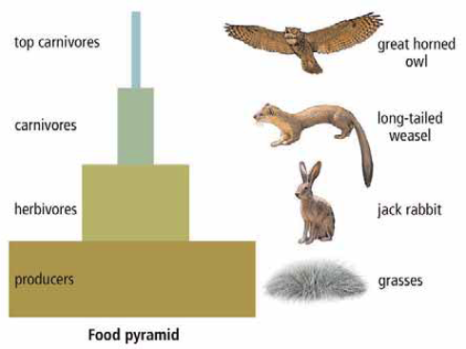
  3.1.3. Représentation graphique des chaînes trophiques
La schématisation de la structure des biocénoses
est généralement conçue à l’aide
de pyramides écologiques.

Slide 35
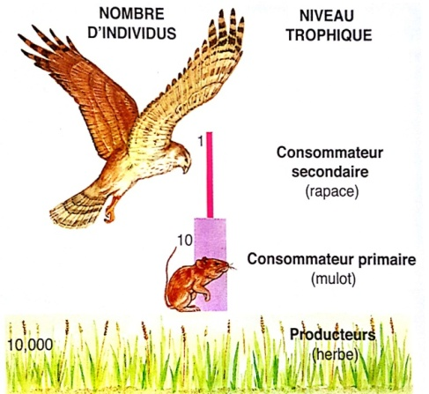
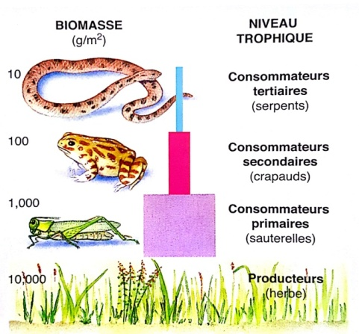
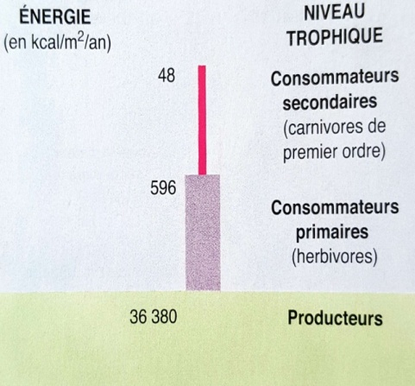
*Pyramides écologiques
Superposition de rectangles horizontaux de même hauteur, mais de longueurs proportionnelles au nombre d’individus, à la biomasse ou à la quantité d’énergie présents dans chaque niveau trophique.
On parle alors de pyramide des nombres, des biomasses et/ou des énergies.

Slide 36
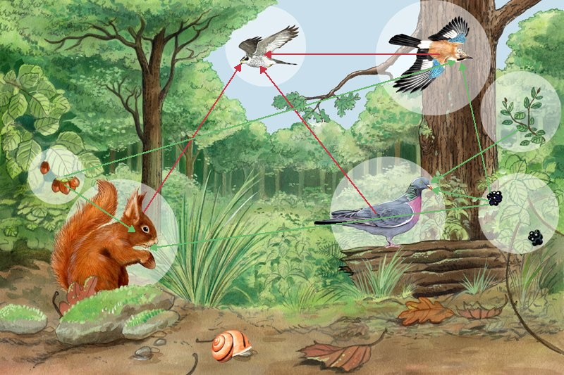
  3.2. Réseau trophique
Se définit comme un ensemble de chaînes alimentaires reliées entre elles au sein d’un écosystème et par lesquelles l’énergie et la matière circulent.
Réseau trophique
= ensemble de chaines trophiques connectées !!

Slide 37
4. Fonctionnement des écosystèmes

Slide 38
4.1. Productivité
Dans chaque écosystème, une partie du flux d'énergie qui pénètre dans le réseau trophique n'est pas dissipée mais stockée sous forme de substances organiques.
Cette production ininterrompue de matière vivante (Biomasse) constitue un des processus fondamentaux de la biosphère.
C'est en effet cette productivité des écosystèmes qui assure le renouvellement des ressources de la biosphère (Production primaire et secondaire).

Slide 39
Productivité brute (PB): Quantité de matière vivante produite pendant une unité de temps, par un niveau trophique donné.
Productivité nette (PN): Productivité brute moins la quantité de matière vivante dégradée par la respiration. PN = PB –R.
Productivité primaire : Productivité nette des autotrophes chlorophylliens.
Productivité secondaire : Productivité nette des herbivores, des carnivores et des décomposeurs.

Slide 40
4.2. Transfert et flux d’énergie
Les relations trophiques qui existent entre les niveaux d’une chaîne trophique se traduisent par des transferts d’énergie d’un niveau à l’autre.

Slide 41
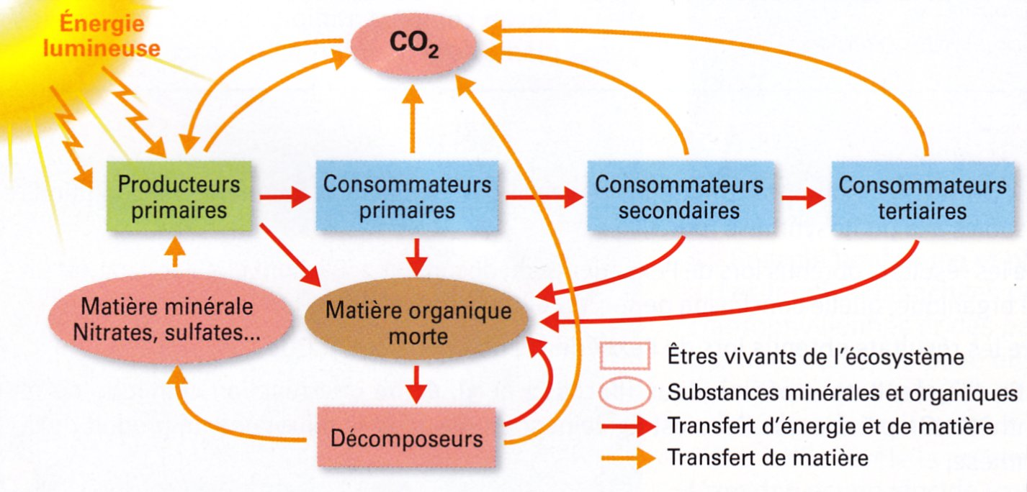

Slide 42
Le transfert de l’énergie à travers un réseau trophique s’effectue toujours avec d’énormes pertes lorsque l’on passe d’un niveau de production au suivant.
Ainsi, dans chaque maillon le flux correspond à la quantité d’énergie assimilée par les êtres qui le composent. Il tient compte non seulement de l’énergie fixée dans la matière organique vivante, mais aussi des pertes cataboliques qui ont permis cette fixation.

Slide 43
Flux d’énergie au niveau des producteurs primaires (P1)
Une partie de la lumière solaire absorbée par le végétal est dissipée sous forme de chaleur.
Le reste est utilisé pour la photosynthèse : Productivité primaire Brute (PB).
Une partie de (PB) est perdue pour la Respiration (R1).
Le reste constitue la Productivité primaire Nette (PN).
Une partie de (PN) sert à l’augmentation de la biomasse végétale avant d’être la proie des bactéries et des autres décomposeurs.
Le reste de (PN), sert d’aliment aux herbivores qui absorbent ainsi une quantité d’énergie: Partie Ingérée (PI1).
Flux d’énergie au niveau des consommateurs herbivores (C1)
La quantité d’énergie ingérée (PI1) correspond à ce qui est réellement utilisé ou Assimilé (A1) par l’herbivore, plus ce qui est rejeté (Non Assimilée) (NA1) sous la forme d’excréments et de déchets : PI1= A1+ NA1
La fraction assimilée (A1) sert d’une part à la Productivité Secondaire (PS1) et d’autre part aux dépenses Respiratoires (R2).
On peut continuer le même raisonnement pour les carnivores.
Flux d’énergie au niveau des consommateurs carnivores (C2)
………………………….

Slide 44
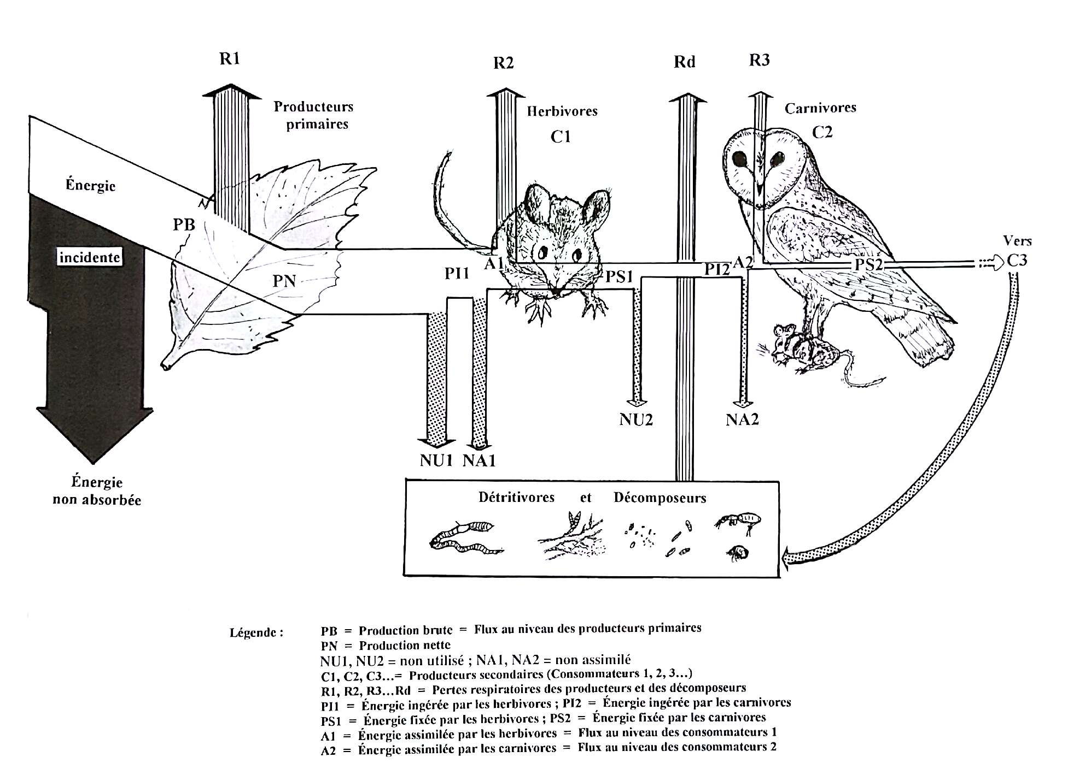
Flux d’énergie…

Slide 45
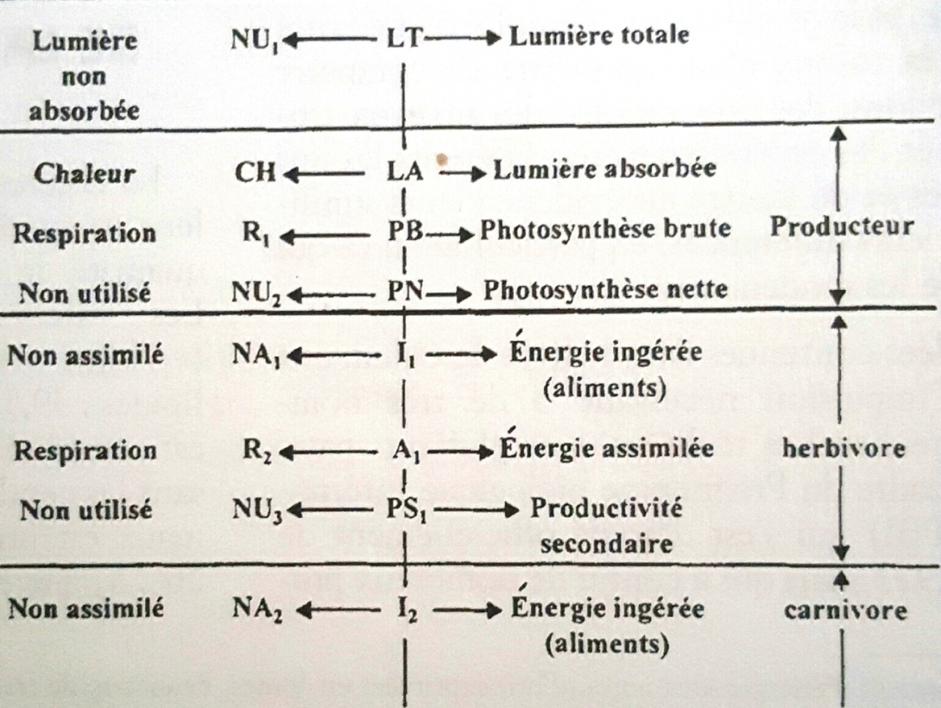
P
P

Slide 46
Ainsi, du soleil aux consommateurs (1er, 2ème ou 3ème ordre), l’énergie s’écoule de niveau trophique en niveau trophique, diminuant à chaque transfert d’un chainon à un autre.
On parle donc de flux (écoulement) d’énergie.
Au vu des énormes pertes qui apparaissent à chaque niveau trophique, il est clair que les réseaux alimentaires sont toujours courts.

Slide 47
Le flux d’énergie qui traverse un niveau trophique = la totalité de
l’énergie assimilée (Somme de la productivité nette + substances
perdues par la respiration).
Dans le cas des producteurs primaires, ce flux est : PB = PN+R1.
Chez les herbivores, le flux est : A1 = PS1+ R2.
Chez les carnivores, le flux est : A2= PS2+ R3.

Slide 48
Plus on s'éloigne du producteur primaire, plus la production de matière vivante est faible.

Slide 49
4.3. Rendements bioénergétiques
Le rendement énergétique (Ou efficience) est défini pour un niveau trophique comme le rapport entre le flux énergétique retenu et le flux entrant, c'est-à-dire le rapport « énergie fixée/ énergie reçue ».
On peut donc caractériser les divers organismes du point de vue bioénergétique par leur aptitude à diminuer ces pertes d'énergie.
Cette aptitude est évaluée par les calculs de rendements :

Slide 50
4.3.1.Rendement écologique
C’est le rapport de l’énergie fixée dans la production nette d’un consommateur à la production nette contenue dans l’aliment consommé (niveau trophique consommé).
(PS1/PN) x 100 ou (PS2/PS1) x 100

Slide 51
4.3.2.Rendement d’exploitation
C’est le rapport de l’énergie (Partie) ingérée (I) par un consommateur et celle contenue dans la nourriture dont il dispose (Energie disponible).
(PI1/PN) x 100 ou (PI2/PS1) x 100

Slide 52
4.3.3.Rendement de production nette
C’est le rapport de la production nette à l’énergie assimilée.
(PS2/A2)x100 ou (PS1/A1)x100
Ce rendement intéresse les éleveurs, car il exprime la possibilité pour une espèce de former la plus grande quantité possible de viande à partir d’une quantité donnée d’aliments.

Slide 53
4.4.Stabilité des écosystèmes
La théorie du contrôle des communautés par les ressources (éléments nutritifs)
Contrôle bottom-up
(du bas vers le haut).

Slide 54
Exemple :
Relation entre la teneur en phosphates des océans
Quantité des planctons
Taille des poissons qui s’en nourrissent.

Slide 55
A l’inverse, le fonctionnement d’un écosystème dépend de la prédation exercée par les niveaux trophiques supérieurs sur les niveaux trophiques inférieurs
C’est le contrôle top-down.

Slide 56
Exemple :
Effet régulateur d’une population de carnivores (loups) sur une population de proies (lièvres).

Slide 57
Les deux contrôles interviennent simultanément dans les écosystèmes et peuvent être complémentaires.
Les modifications par l’homme d’un niveau trophique peuvent amplifier l’un ou l’autre des deux contrôles et entrainer une instabilité de l’écosystème.

Slide 58
4.5.Cycles biogéochimiques
Il existe une circulation de la matière dans chaque écosystème où des molécules ou des éléments chimiques, reviennent sans cesse à leur point de départ et que l’on peut qualifier de cyclique.

Slide 59
Le passage alternatif des éléments, ou molécules, entre milieu inorganique et matière vivante, est appelé cycle biogéochimique.

Slide 60
  4.5.1. Cycle de l'eau
Consiste en un échange d'eau entre les différents compartiments de la Terre : hydrosphère, atmosphère et lithosphère.

Slide 61
Sous l'effet de la chaleur du soleil, l'eau des mers, des fleuves et des lacs s'évapore.
L’eau transpirée par les végétaux (évapotranspiration) s’évapore également.
Cette eau rejoint alors l'atmosphère sous forme de vapeur d'eau (nuages).
Lorsque les nuages (poussés par le vent) traversent des régions froides, la vapeur d'eau se condense, et retombe sur le sol sous forme de pluie, de neige ou de grêle.
Les 7/9 du volume total de ces précipitations retombent à la surface des océans et les 2/9 seulement sur les continents.

Slide 62
La circulation de l'eau dans la lithosphère emprunte trois voies :
Ruissellement : phénomène d'écoulement des eaux à la surface des sols. Il assure l’alimentation des cours d’eaux qui restituent en dernier lieu ce volume d’eau à l’océan mondial.
Evaporation et évapotranspiration : Somme de la quantité d’eau transpirée par les plantes et évaporée par les sols, joue un rôle essentiel dans le cycle de l’eau sur les continents. Il s’évapore en effet jusqu’à 50 tonnes d’eau chaque année d’un hectare de forêt feuillue.
Percolation (infiltration) : Constitue le phénomène opposé de l’évaporation. Phénomène de migration de l'eau à travers les sols (Perméables). L’infiltration assure l'alimentation des nappes phréatiques.

Slide 63
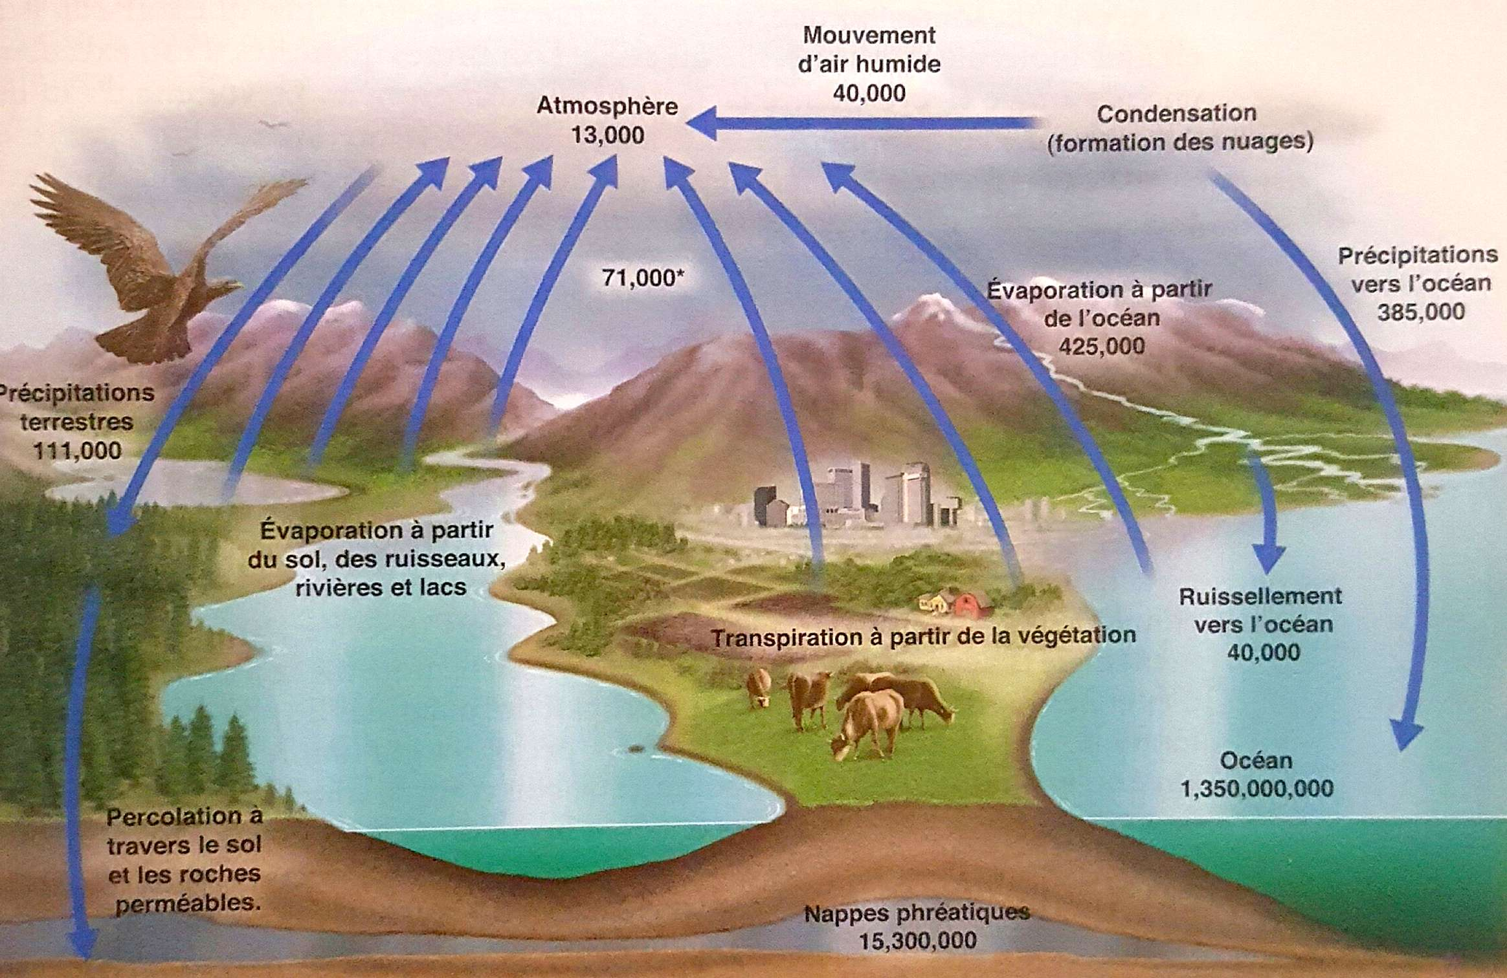
Figure 1: Cycle de l'eau (Berg et al., 2009).

Slide 64
4.5.2. Cycle du carbone
Le carbone est le plus important des éléments chimiques caractérisant le monde vivant.
Il existe trois réservoirs de carbone : L'atmosphère, les océans et la biosphère continentale.
Les échanges entre l'atmosphère et la biosphère sont essentiellement liés à l'activité des êtres vivants (Fixation du carbone lors de la photosynthèse, et son transfert à travers les réseaux trophiques).
A l'opposé, d'autres échanges biochimiques vont équilibrer ces prélèvements en rejetant dans l'atmosphère un flux identique de carbone : 100 Gt (Gigatonnes) issu de la respiration cellulaire et la fermentation (Décomposition de la matière organique).

Slide 65
De même, les éruptions volcaniques, les industries et les véhicules de transports, rejettent du (CO₂₎ dans l'atmosphère.
Quant aux flux du carbone entre l'air et l'eau des océans, ils sont équilibrés et du même ordre. Les échanges physicochimiques aux interfaces des deux éléments font apparaitre un rejet de 100 Gt de (CO₂) dans l'atmosphère et une absorption identique de 100 Gt de ce gaz par l'eau. La quantité de dioxyde de carbone dissous dans les océans est environ 50 fois plus grande que celle qui est présente dans l'atmosphère.

Slide 66
Ralentissement du cycle du carbone dans le sol
Matière organique pas entièrement minéralisée,
transformée en un ensemble de composés organiques acides accumulé dans diverses formations
sédimentaires.
Constitution de grands dépôts de pétrole et d'autres
hydrocarbures fossiles (Fig.2).

Slide 67
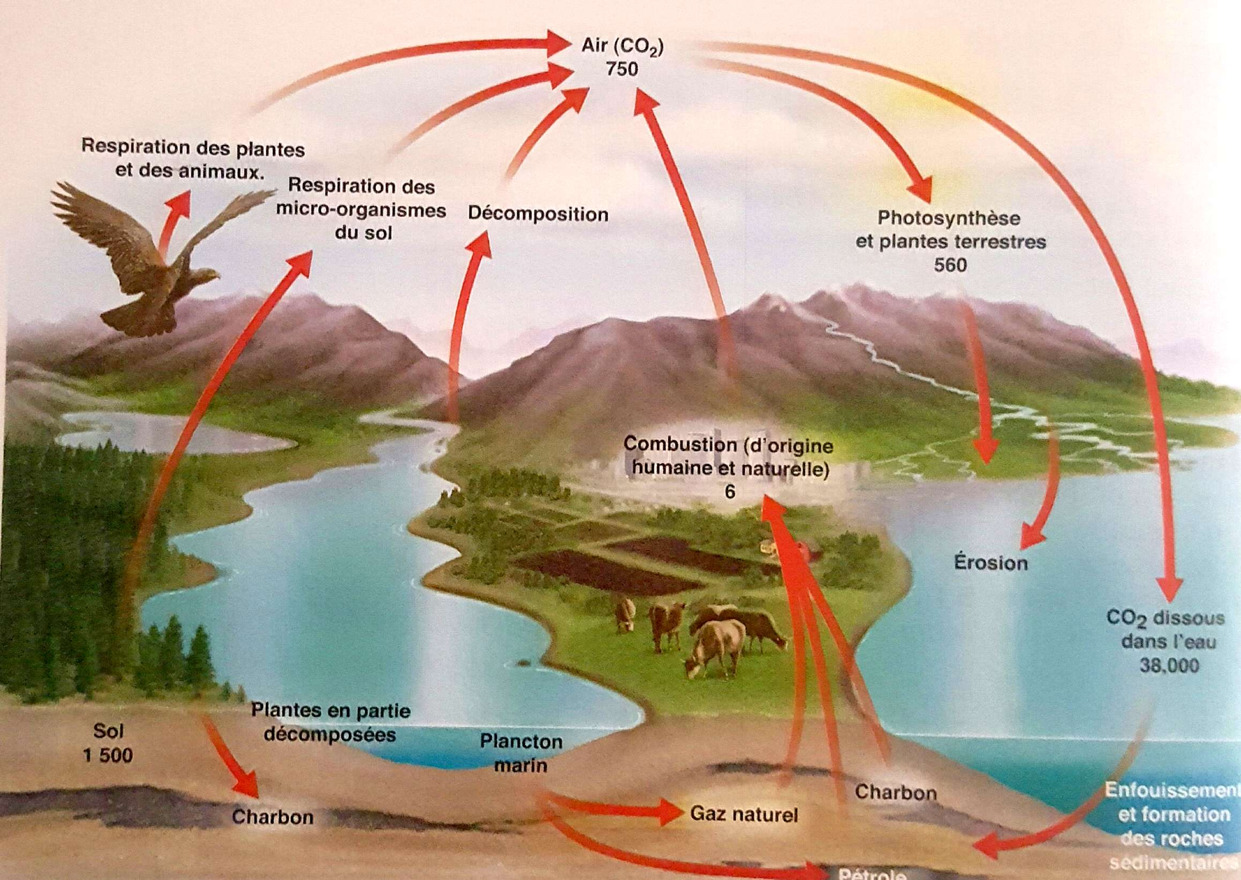
Figure 2 : Cycle du Carbone (Berg et al., 2009).

Slide 68
5. Évolution des écosystèmes

Slide 69
Les écosystèmes ne sont pas statiques, ils se
transforment au cours du temps sous l’influence de :
Processus écologiques (successions écologiques), entraînant leur évolution lente vers un autre écosystème
Perturbations brusques (incendies, chablis, …).

Slide 70
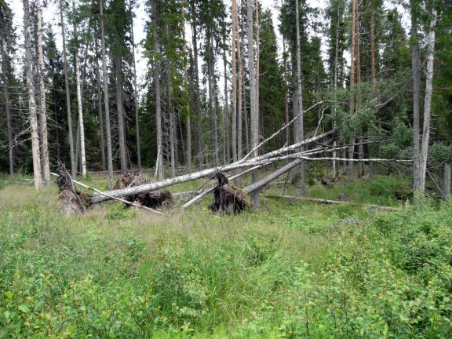

Slide 71
Succession écologique
Série d’étapes se succédant dans un ordre adéquat : différentes communautés végétales et animales, sols, etc... se remplacent.

Slide 72
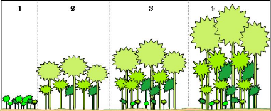
Première communauté à s’installer sur un sol nu : pionnière
Communautés subséquentes : séries
Communauté finale est un état d’équilibre stable atteint par le complexe climat-sol-flore-faune en un lieu donné : climax.
Communauté ……………………….Séries…………………. Climax
pionnière

